Slide 1
З досвіду роботи
в міжатестаційний період
2020-2021 - 2024-2025 н.р.
вчительки зарубіжної літератури
Гелемб’юк К.Ф.
Формування ключових компетентностей через упровадження елементів STEM-освіти на уроках зарубіжної літератури

Slide 2
Література – спосіб пізнання світу і себе
Перш ніж
критикувати світ,
наведи порядок
у своїй душі,
потім –
у своєму домі,
на своїй вулиці,
у своєму селі,
місті, країні…
Життєве кредо
Педагогічне
кредо
Завдання вчителя - побачити та розвити в учневі те, що вже існує в його душі.
М.Спарк

Slide 3
У взаєминах з учнями вибудовую
освітню траєкторію
Глибоке розуміння кожного учня
Різноманітні форми уроків, завдання різного рівня складності
Застосування інноваційних технологій. Сайт «Вчитися – цікаво!». Перевернуте навчання
Навчання через співпрацю, щоб вчитися один в одного.
Використання інтерактивних методів, проєктів, елементи STREAM-навчання
Формувальне оцінювання, самооцінювання
ОСВІТНЯ ТРАЄКТОРІЯ

Slide 4
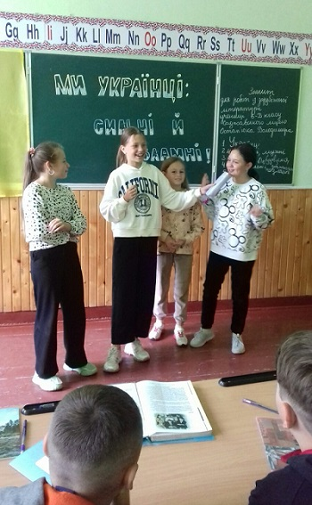
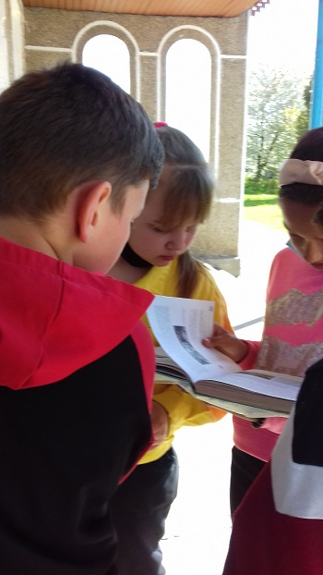
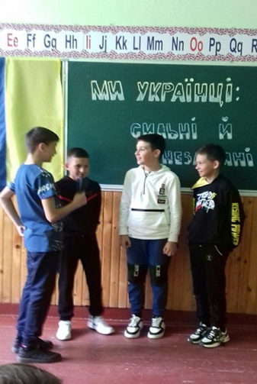
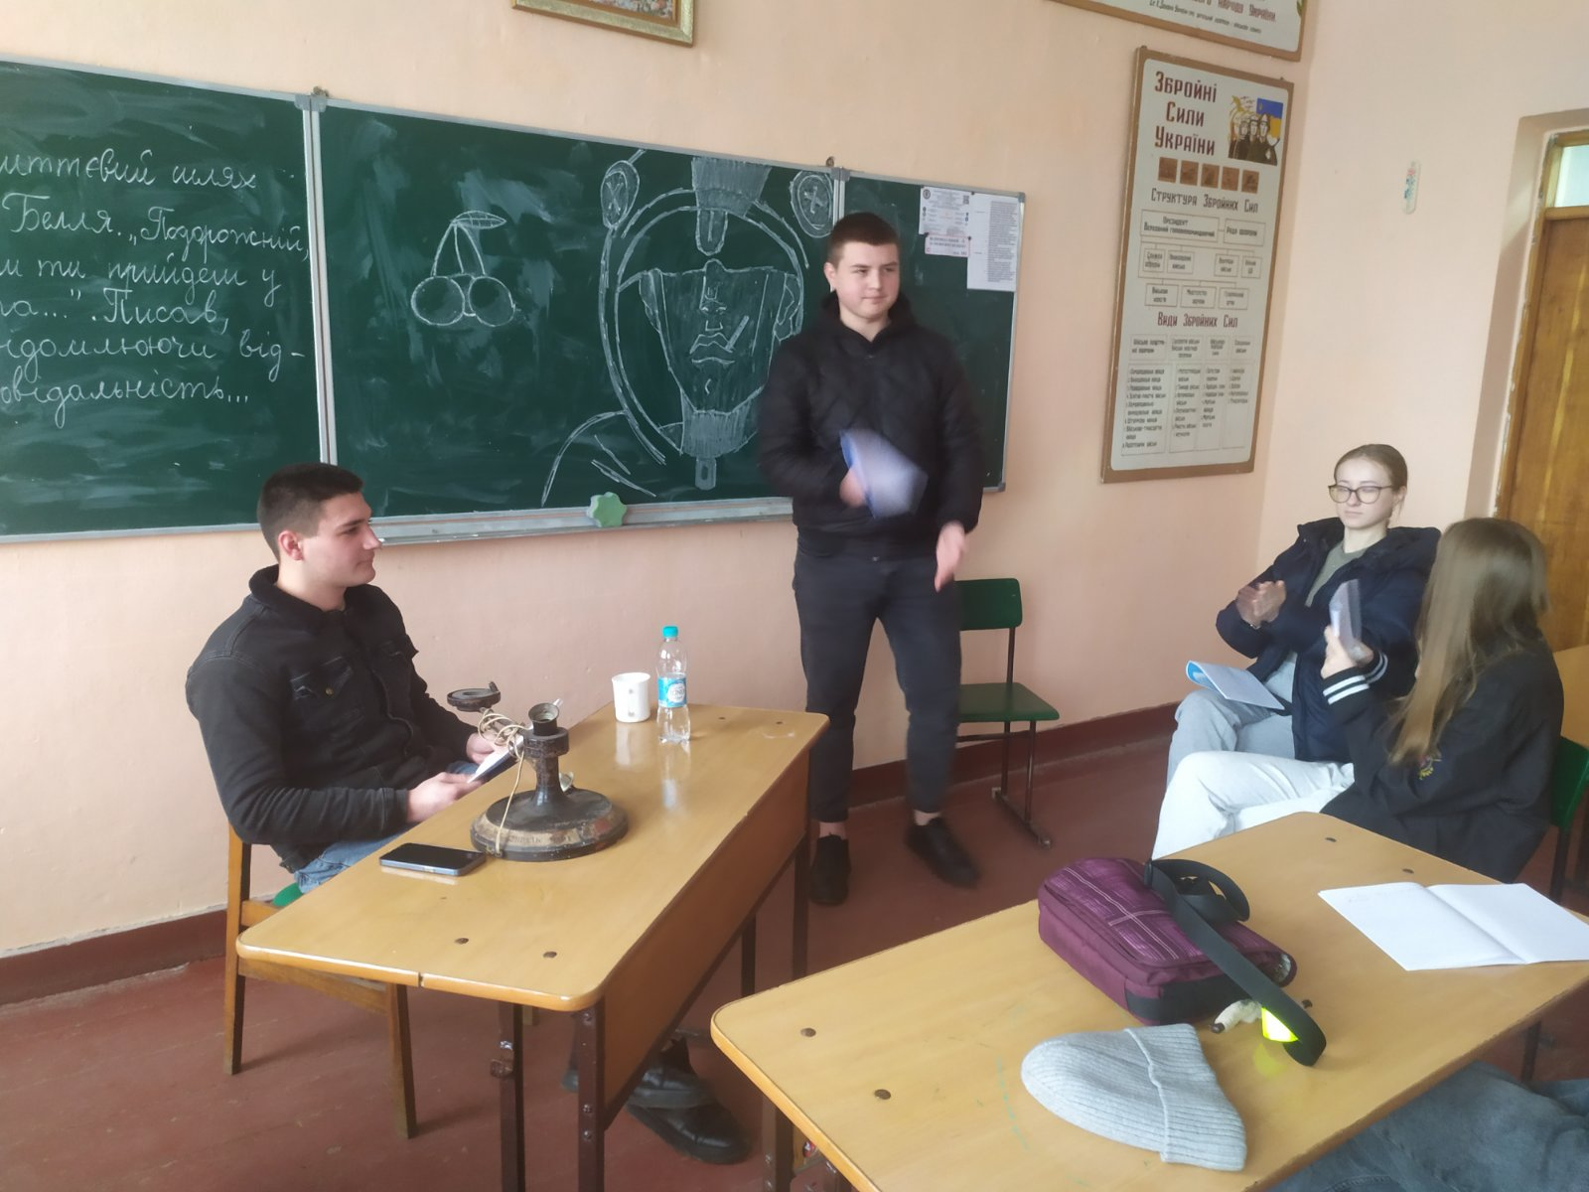
Обговорення творів, дослідження тексту, діалог, роздум, дискусія, ЧПКМ
Національна ідентичність
Сприймання й розуміння інформації
Усвідомлення ролі ефективного спілкування
Усно й письмово висловлюватися, тлумачити думки, почуття, факти .

Slide 5
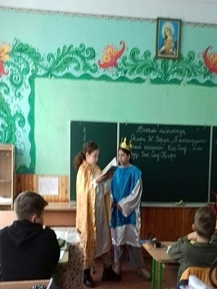
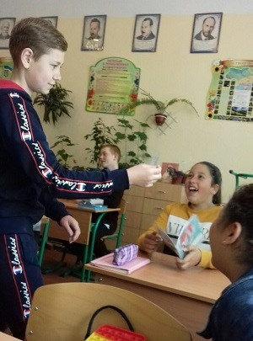
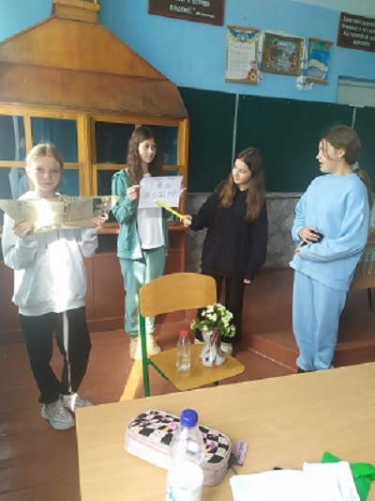
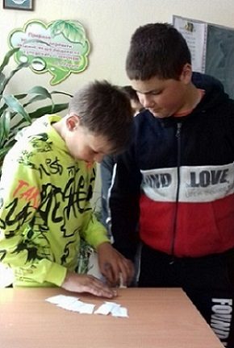
СПІЛКУВАННЯ ІНОЗЕМНИМИ МОВАМИ
ВМІННЯ
Читання текстів мовою оригіналу
НАВИЧКИ
Читання напам’ять поезій мовою оригіналу, збагачення розмовної лексики
СТАВЛЕННЯ
Відкритість до пізнання різних культур, міжкультурний діалог
Зіставлення перекладів та оригіналів, вивчення напам’ять поезій в оригіналі, STEM-проєкт

Slide 6
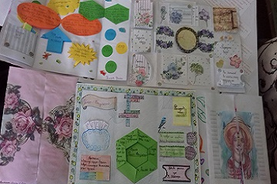
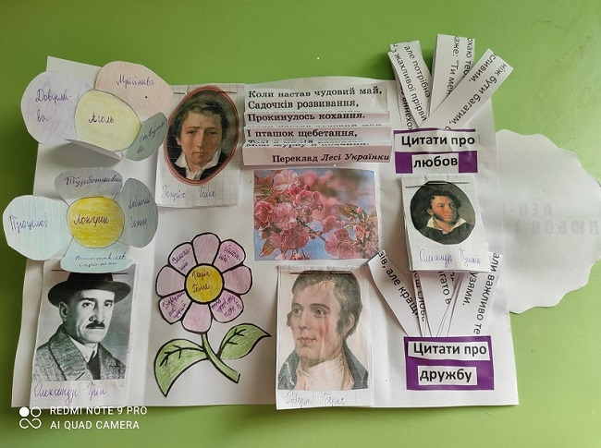
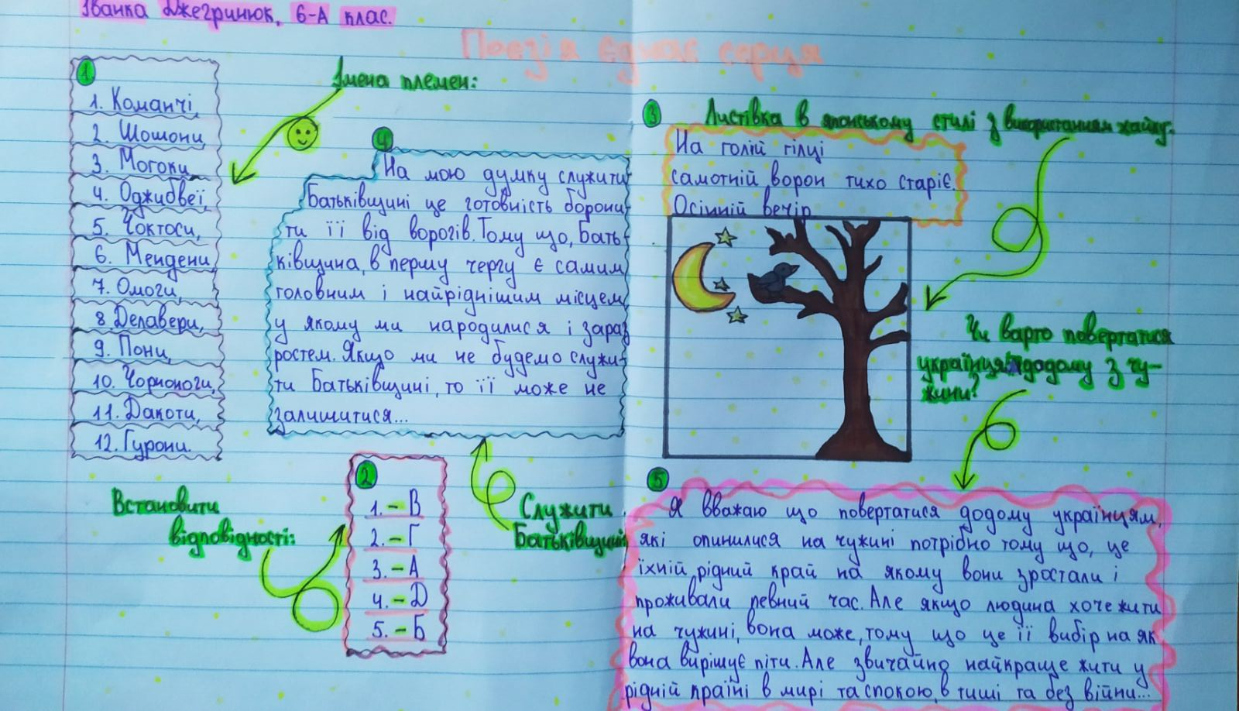
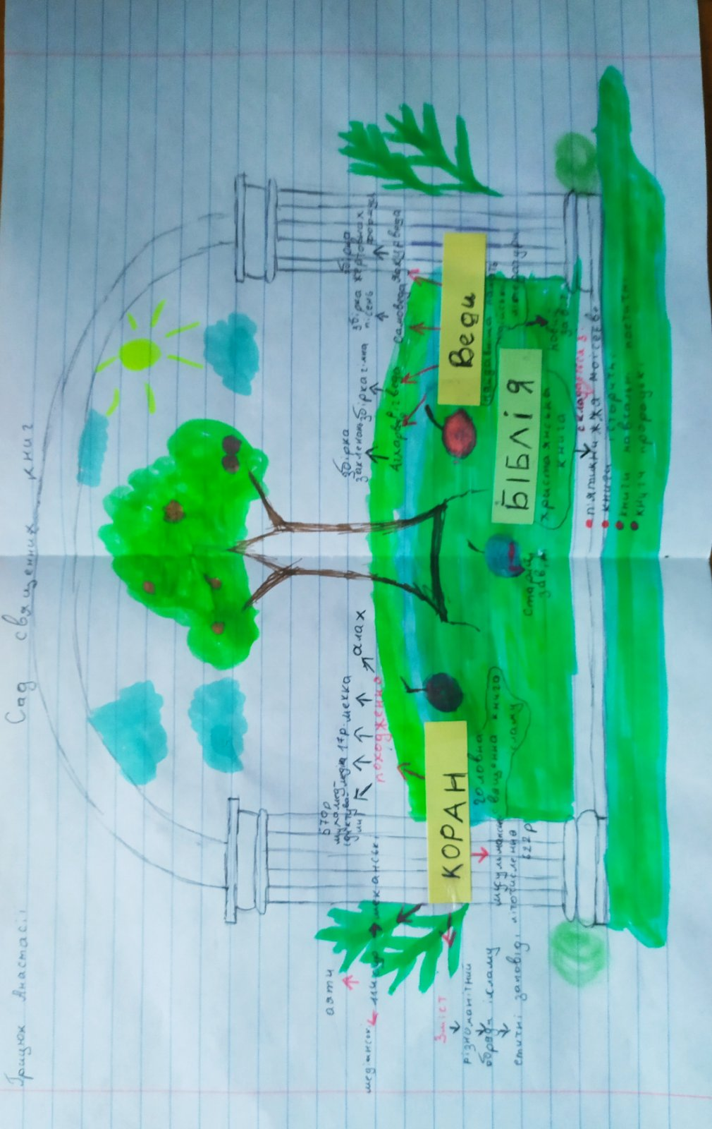
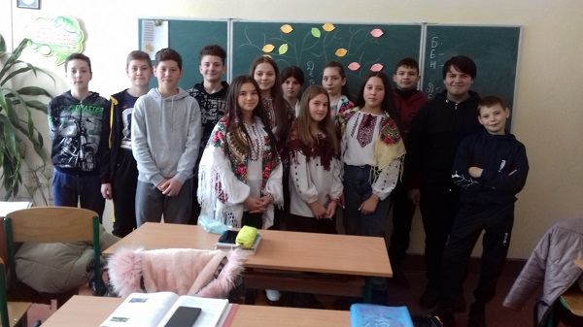
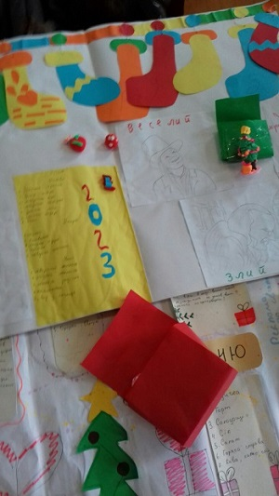
МАТЕМАТИЧНА КОМПЕТЕНТНІСТЬ
Висунення гіпотези та її обґрунтування; створення таблиць, схем, ментальних карт, кола Вена, STEM
Висловлюється точно, логічно, послідовно
Установлює причинно-наслідкові зв’язки
Виокремлює основну і другорядну інформацію
розвиває абстрактне мислення
УЧЕНЬ

Slide 7
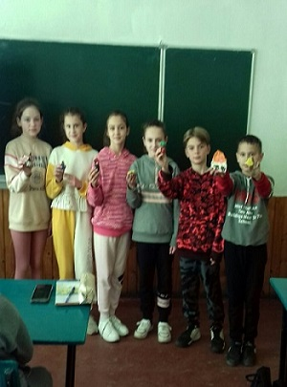
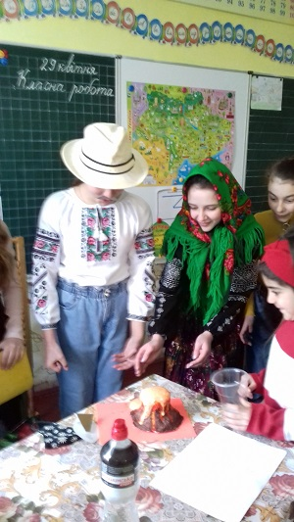
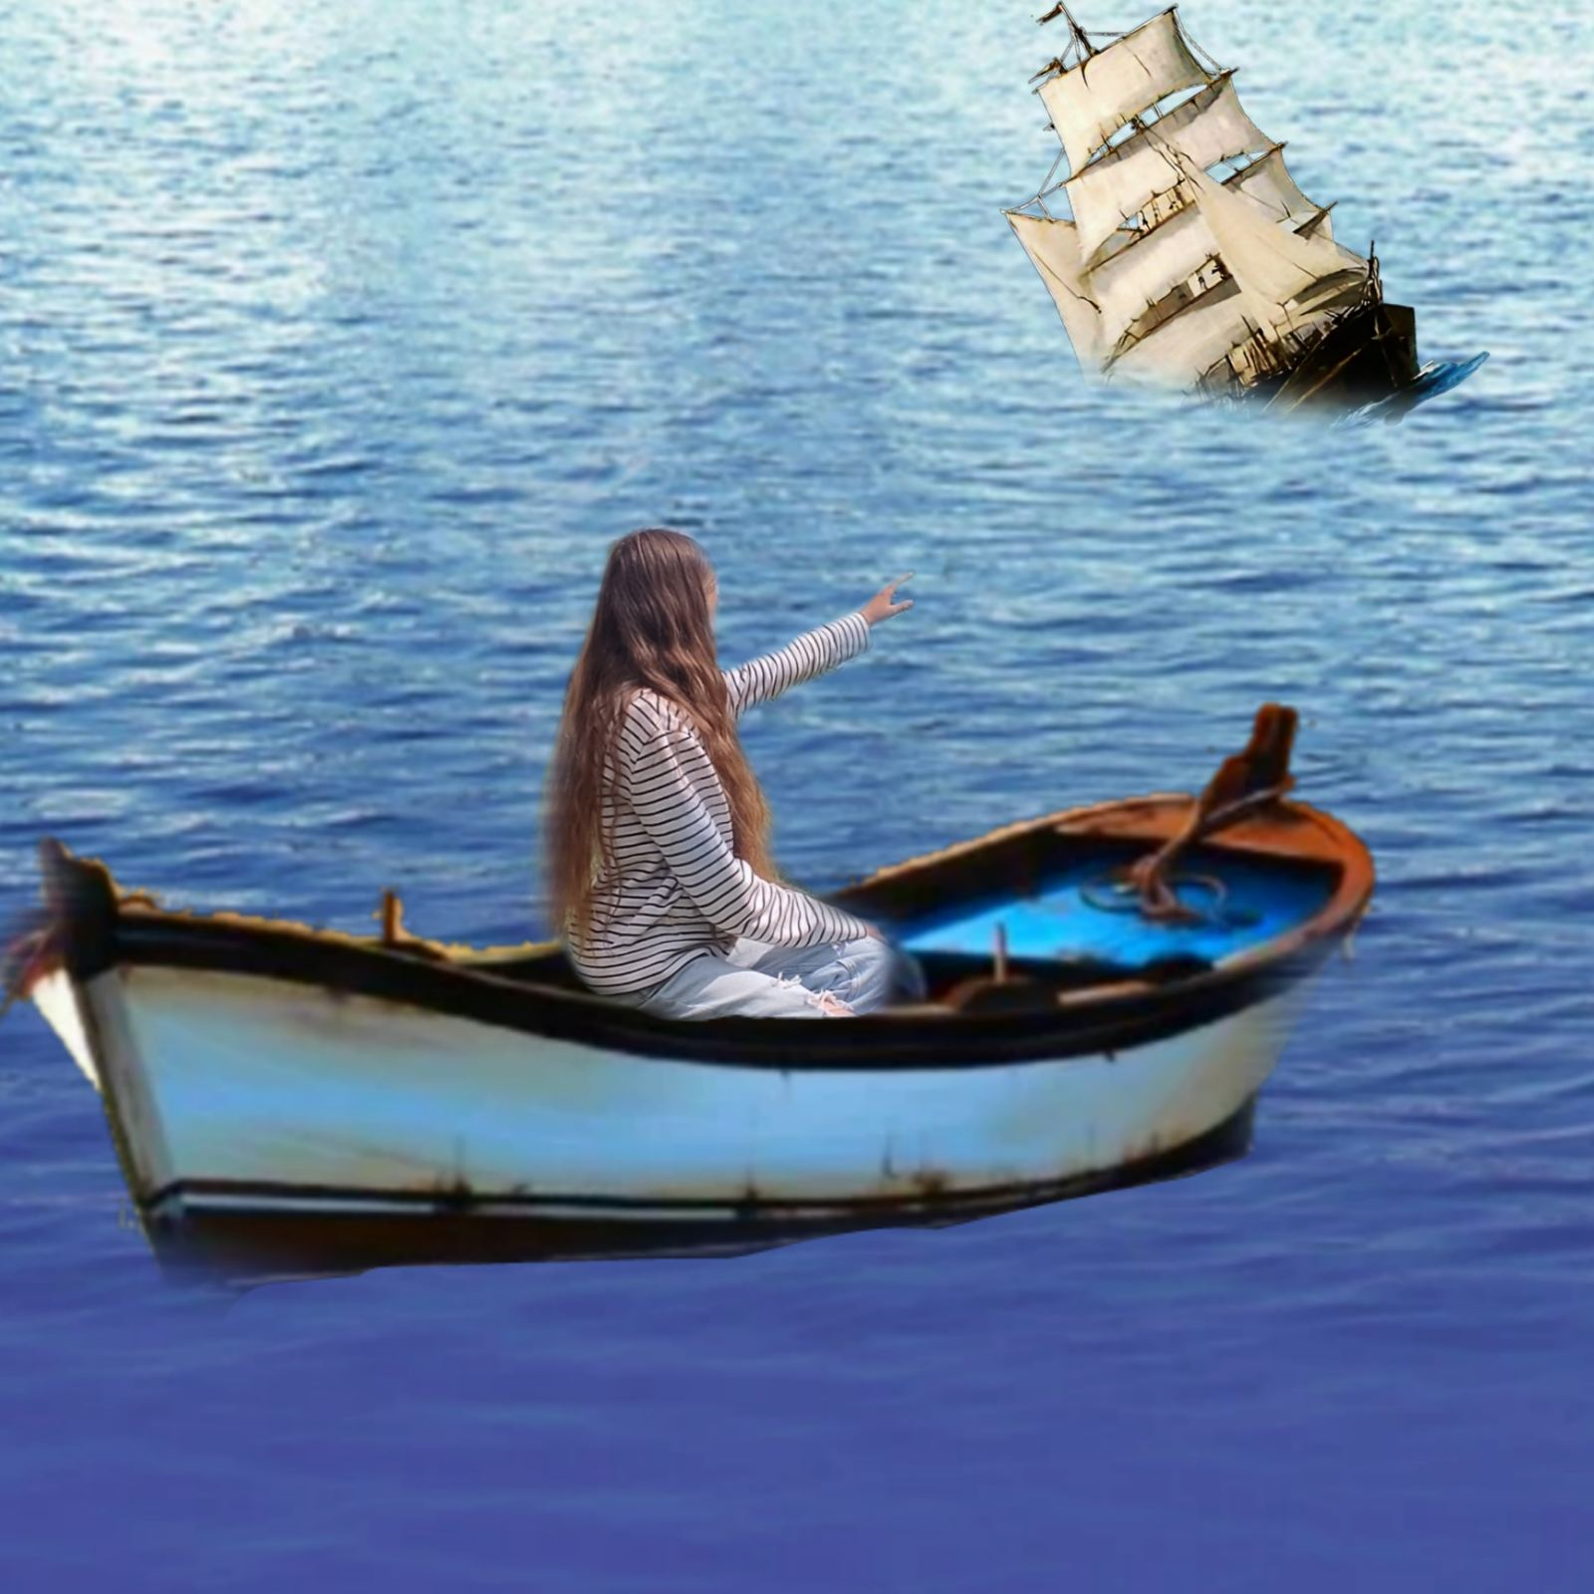
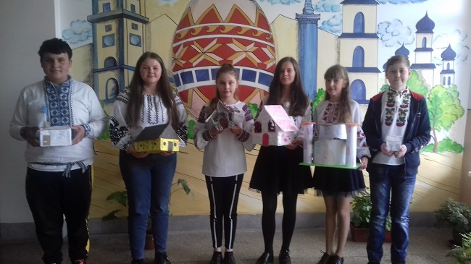
КОМПЕТЕНТНОСТІ В ГАЛУЗІ ПРИРОДНИЧИХ НАУК, ТЕХНІКИ ТА ТЕХНОЛОГІЙ
УМІННЯ, СТАВЛЕННЯ
- Використовувати різні види читання для здобуття нових знань; - проводити пошукову діяльність; - критично оцінювати результати людської діяльності; - готовність до опанування новітніми технологіями; - оперативне реагування на технологічні зміни.
STEM-Тиждень «Від казки – до реальності», STEM-проєкт «У пошуках себе», Сам собі фотограф і режисер.

Slide 8
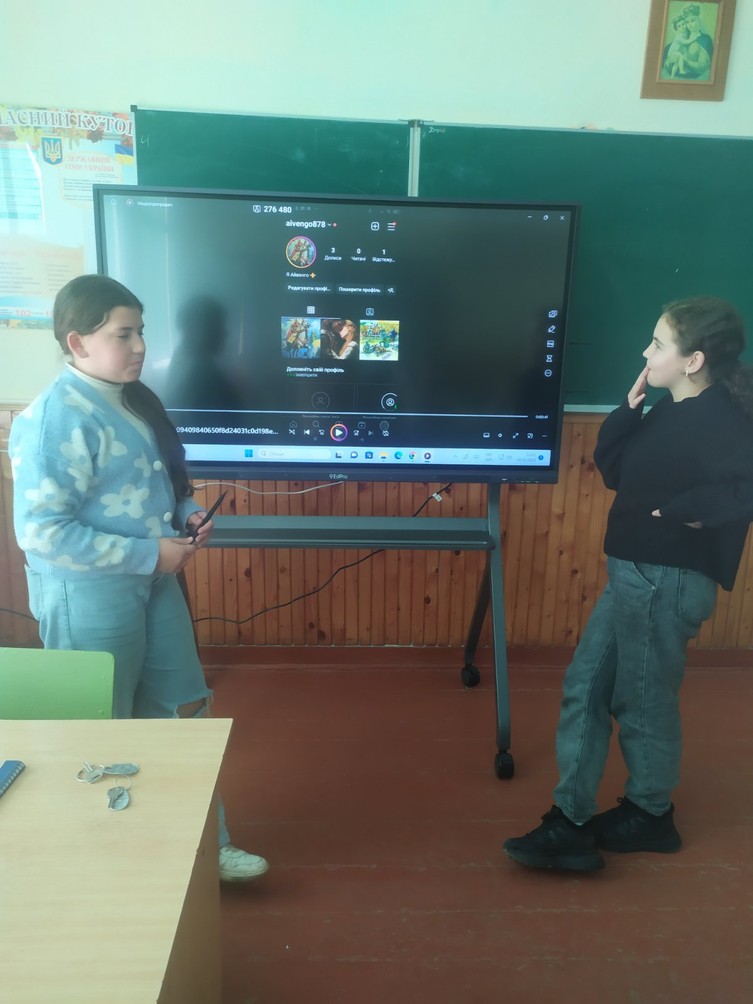
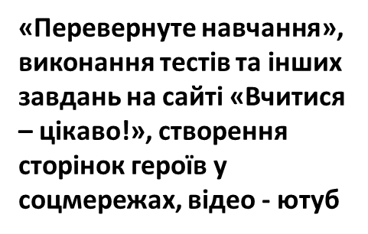
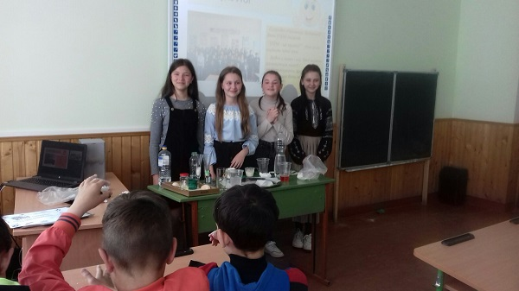
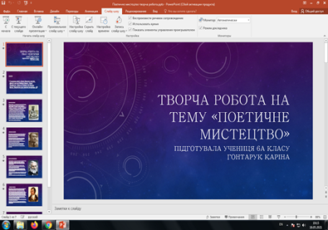
ІНФОРМАЦІЙНО-ЦИФРОВА КОМПЕТЕНТНІСТЬ
Діяти за алгоритмом, складати план тексту, креативно мислити
Використовувати інтернет-ресурси для отримання нових знань
Критичне ставлення до медійної інформації, самостійність, відповІдальність

Slide 9
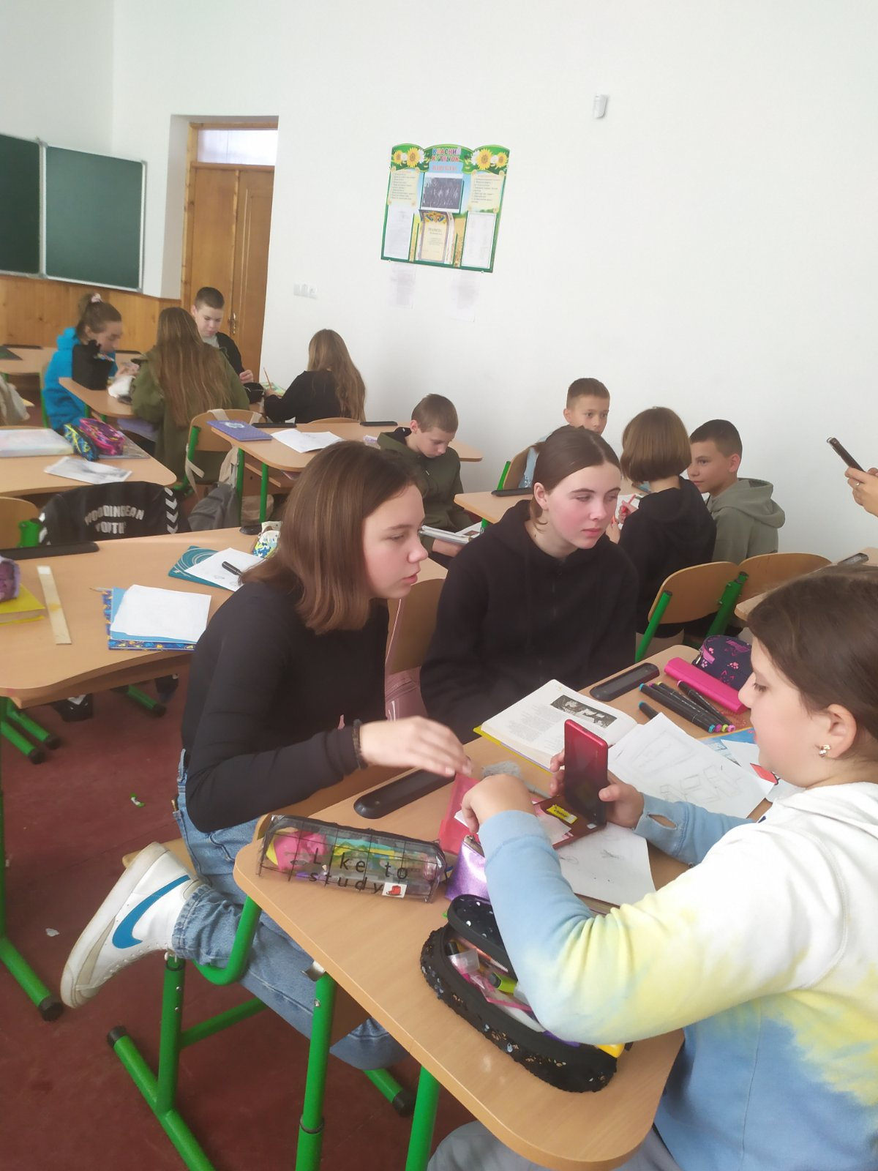
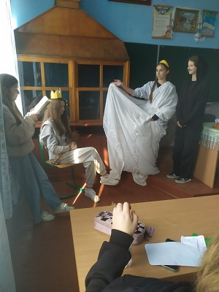
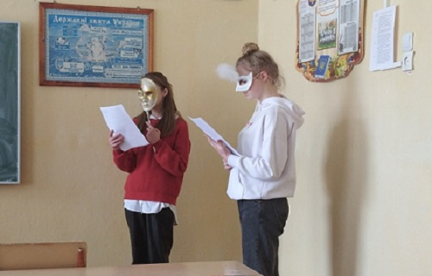
УМІННЯ ВЧИТИСЯ ВПРОДОВЖ ЖИТТЯ
визначати мету навчальної діяльності та способи її досягнення, аналітичне мислення
Вирішення проблемних ситуацій, інсценізації, створення презентацій, вправа «5 капелюхів Боно», літературні ігри
планувати й організовувати власну навчальну діяльність, логічно мислити
читати, використовуючи різні види читання; критично мислити
прагнення використовувати українську мову в різних життєвих ситуаціях;

Slide 10
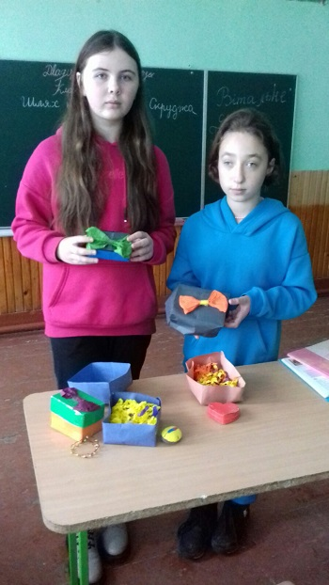
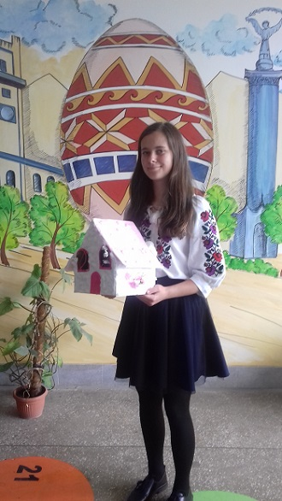
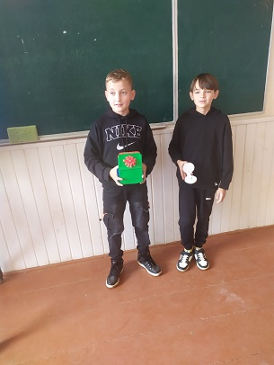
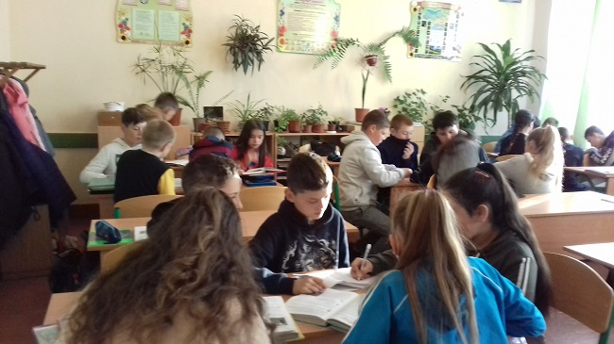
ІНІЦІАТИВНІСТЬ І ПІДПРИЄМЛИВІСТЬ
Створення реклами твору, урок-аукціон, робота в парах і групах, творчі проєкти, STEM, подарунки персонажам, лепбуки, туристичний буклет
УМІННЯ
презентувати власні ідеї та ініціативи чітко, грамотно, викори-стовуючи доцільні мовні засоби
НАВИЧКИ
Використовувати
комунікативні навички для формулювання власних пропозицій, рішень, переговорів
СТАВЛЕННЯ
готовність брати відповідальність за себе та інших; розуміння
ролі комунікативних умінь для успішної професійної кар’єри.

Slide 11
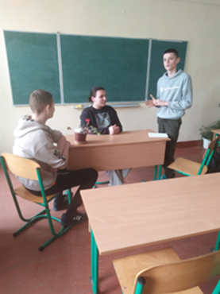
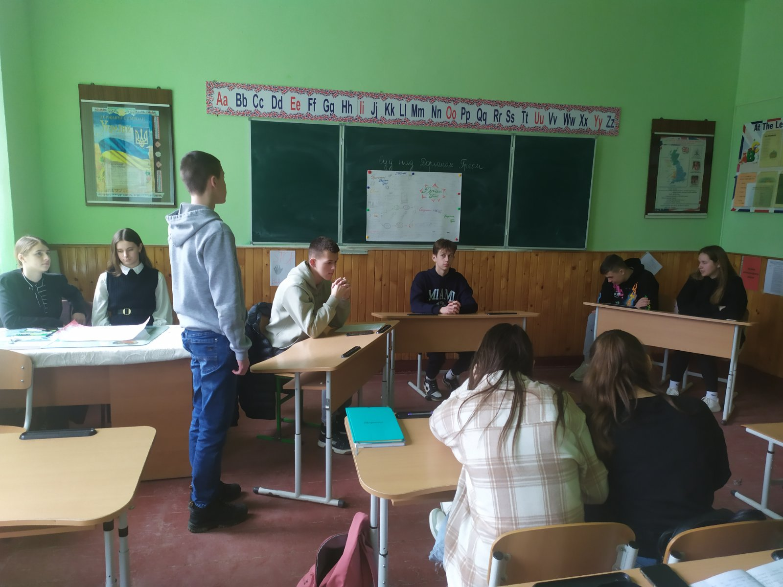
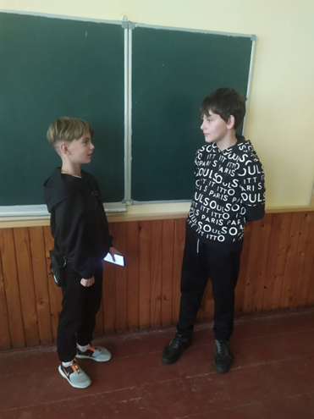
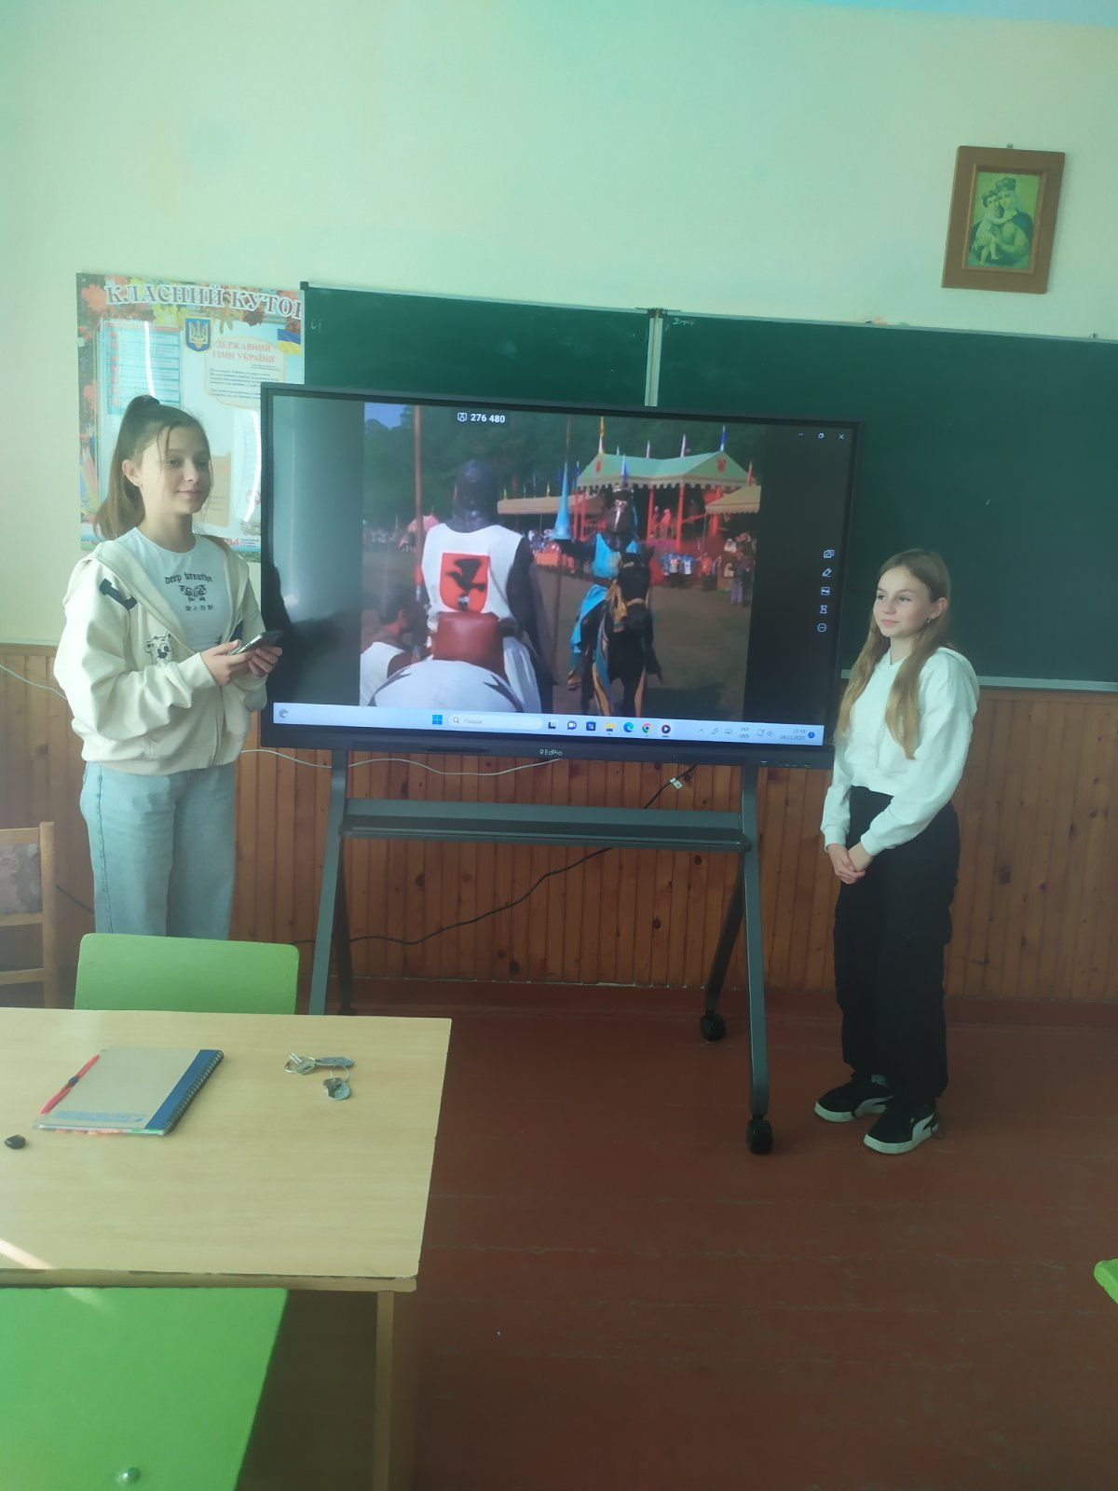
СОЦІАЛЬНА ТА ГРОМАДЯНСЬКА КОМПЕТЕНТНОСТІ
Робота в групах, ажурна пилка, займи позицію, судове слухання, розігрування ситуації за ролями, мікрофон
Вміння і ставлення
Поціновувати людську гідність, виявляти повагу до закону і правових норм
аргументовано й грамотно висловлювати власну думку, розв’язувати конфлікти
критично оцінювати тексти соціально-політичного змісту.

Slide 12
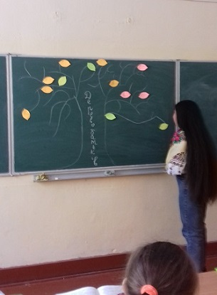
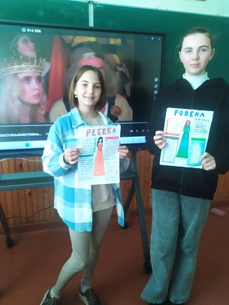
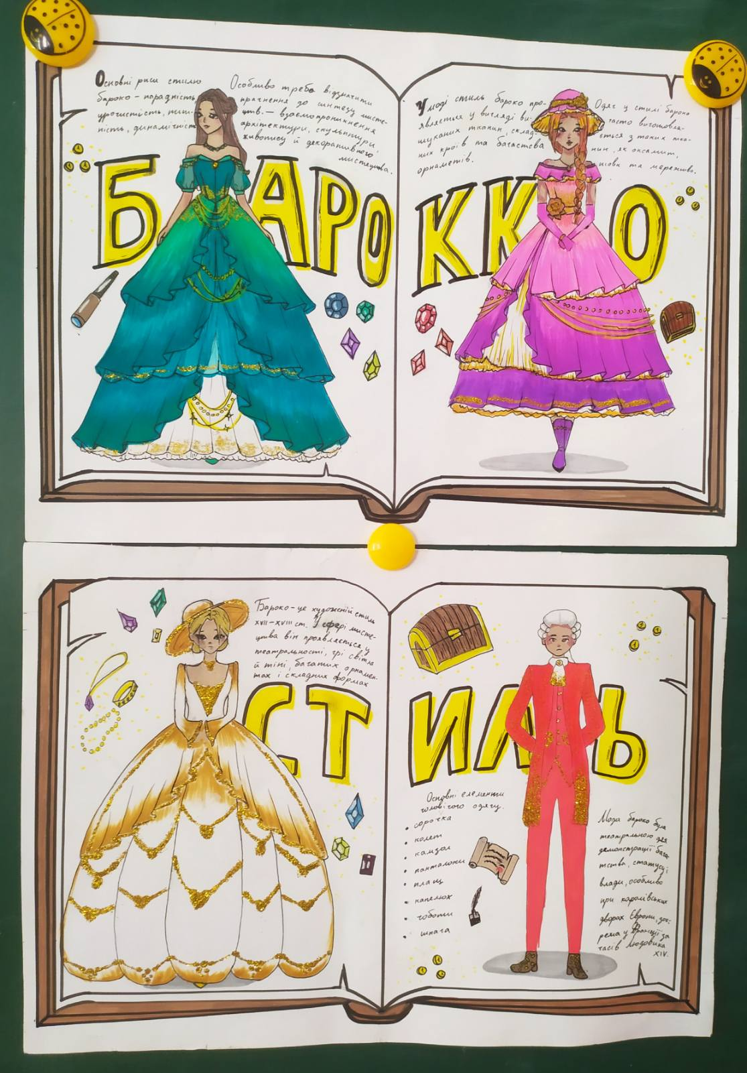
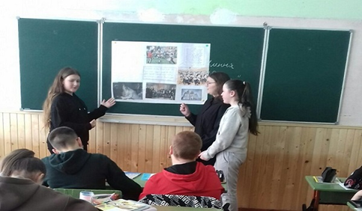
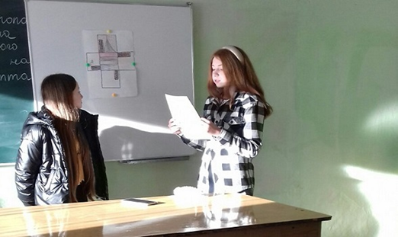
ОБІЗНАНІСТЬ І САМОВИРАЖЕННЯ У СФЕРІ КУЛЬТУРИ
Діалог, презентації, дослідження звичаїв, традицій, епохи, одягу, літературних героїв різних країн; театральний мініфестиваль, інтерв’ю

Slide 13
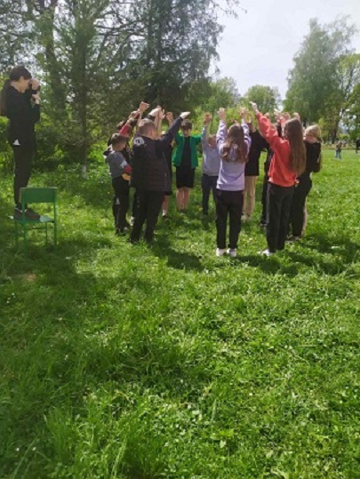
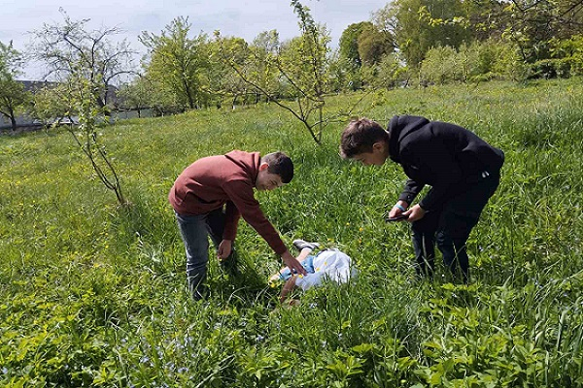
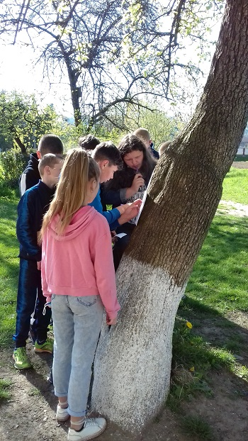
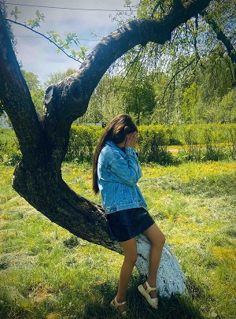
ЕКОЛОГІЧНА ГРАМОТНІСТЬ І ЗДОРОВЕ ЖИТТЯ
Аналіз літературних текстів екологічного спрямування,
ситуативні вправи, інтерв’ю з літературними героями, створення віртуальних екскурсій
Усвідомлення ролі навколишнього середовища для життя і здоров’я людини;
дбайливе ставлення до природи;
здатність і бажання дотримуватися
здорового способу життя.

Slide 14
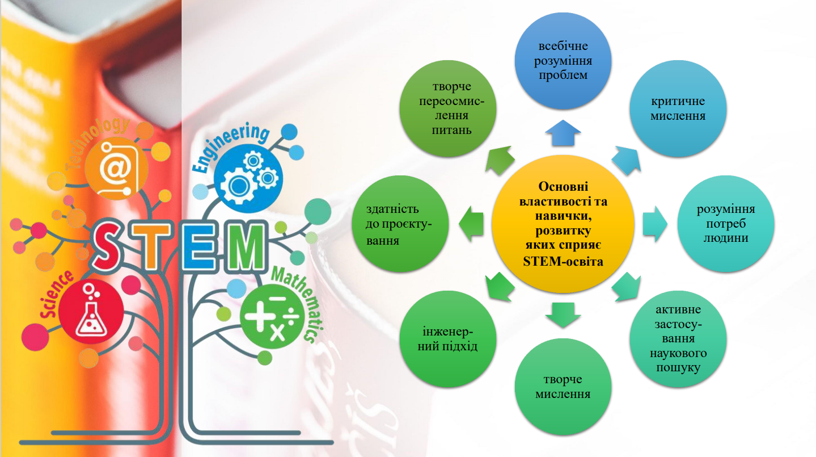
Практичне застосування
елементів STEM-освіти на уроках
Переваги STREAM-освіти
- Розвиток критичного мислення та вміння вирішувати проблеми;
- Надання впевненості у власних силах;
- Підготовка дитини до технологічних інновацій у житті.

Slide 15
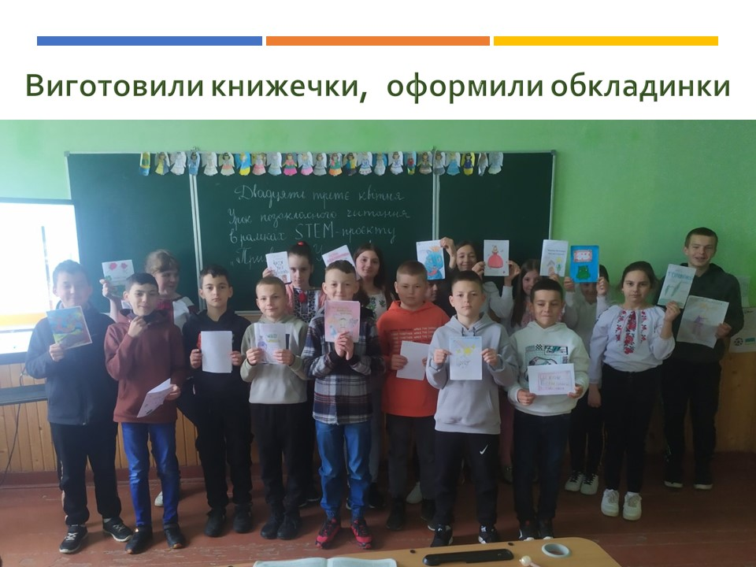
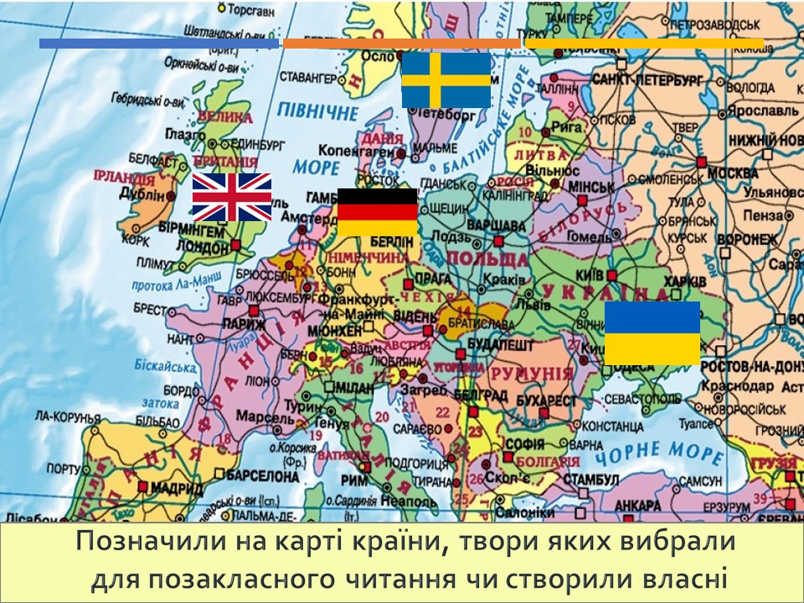
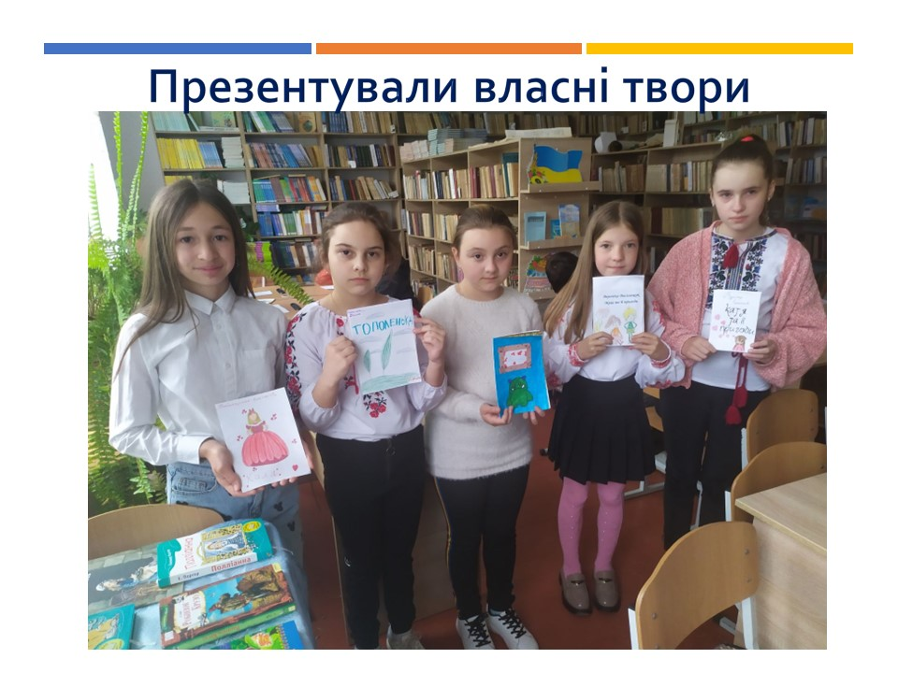
STREAM-проєкт «Присвячую Україні»

Slide 16
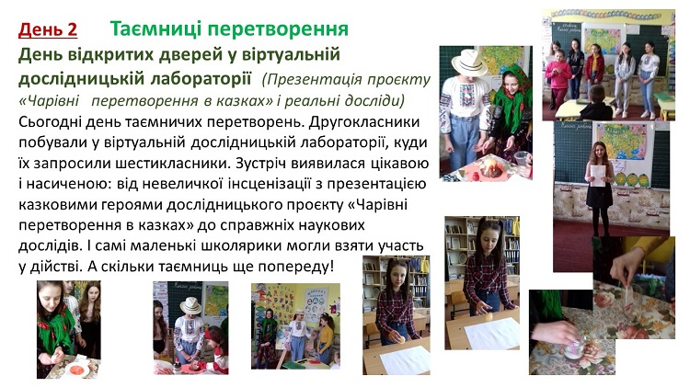
STREAM-тиждень
«Від казки – до реальності»

Slide 18
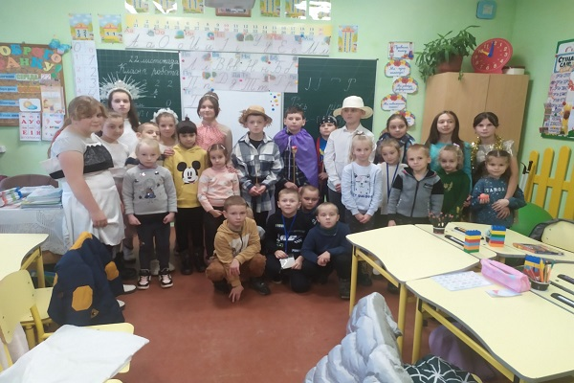
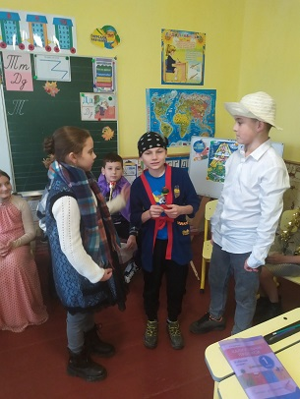
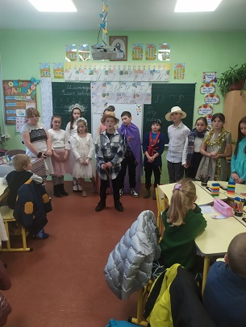
Театральне дійство
«Казковий салат»

Slide 19
STEM-проєкт
«В пошуках себе»

Slide 20
STEM-проєкт
«Друзі наші менші»

Slide 21
STEM-проєкт «Диво казки»

Slide 23
STEM-проєкт
«Сам собі фотограф і режисер»

Slide 24
STREAM-проєкт
«Театральний мініфестиваль»

Slide 25
Поширення методики компетентнісного навчання
ПРОФЕСІЙНІ ЗАХОДИ ТА СПІЛЬНОТИ
Педагогічні конференції, семінари, вебінари, онлайн-курси, творча група
СПІВПРАЦЯ ТА ПРОЄКТИ
Спільні STEM-проєкти з колегами
КОНКУРСИ
ІІІ Міжнародний конкурс для вчителів закладів загальної середньої освіти України та освітніх установ української діаспори «Українознавчі пріоритети освітнього процесу» (2023р.), участь учнів у конкурсах із зарубіжної літератури
ЦИФРОВІ ПЛАТФОРМИ
Освітній сайт «Вчитися – цікаво!» на платформі MOODLE, YouTube-канал, Viber-канал
ПУБЛІКАЦІЇ
Розробки уроків і виховних заходів у журналі «Зарубіжна література в школах України», методичному віснику ОІППО, власна збірка

Slide 26
Висновки
Головним є не предмет, якому навчаємо, а особистість, яку формуємо.
Складно не вчити, складно формувати спрагу пізнання.
Мотивувати можна тільки в єдності трьох компонентів: інтерес, воля та віра в себе і в інших.
Навчитись і вміти користуватись знаннями - ще не все, найважливіше - досвід. Його не можна розповісти, його треба надати. Це те, що залишається на все життя.
,

